Slide 1

神奇战法
经传多赢投顾：何祖光
投资顾问执业编号：A1120625040003
基金从业执业编号：A20250618012527
中国·广州

Slide 2

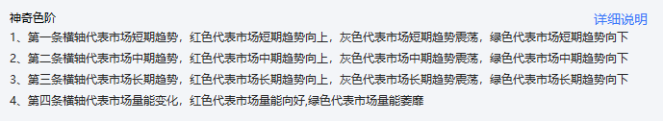
神奇指标讲解
①神奇K线：红色K线为强势区域，绿色K线为弱势区域。
②中期生命线：红色线段代表趋势向上，绿色线段代表趋势向下。
③神奇色阶：第一色阶代表短期趋势，第二色阶代表中期趋势，第三色阶代表长期趋势，第四色阶代表量能变化。

Slide 3
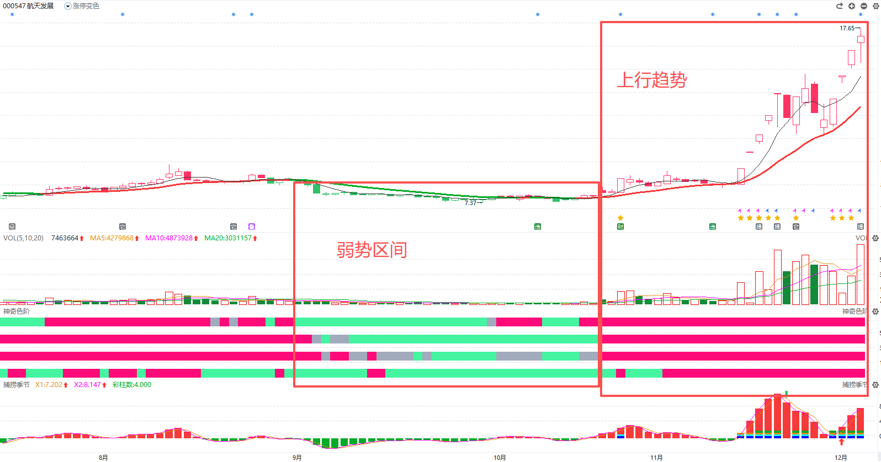
趋势择时
趋势向上（积极把握）
满足上站中期生命线+神奇色阶至少前三阶红
趋势向下或震荡（观望）
不满足神奇色阶前三阶红

Slide 4
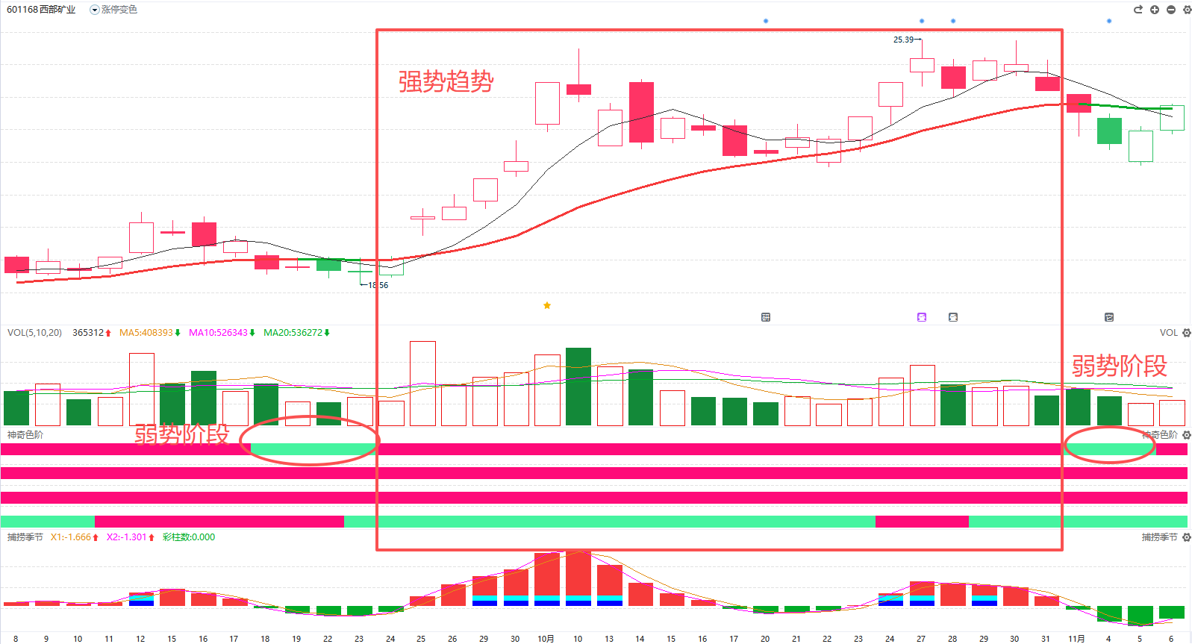
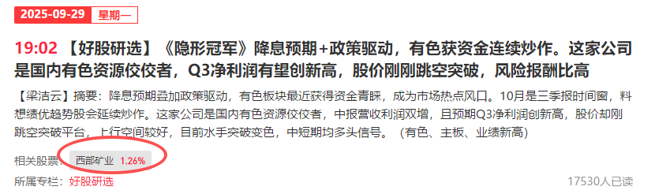
趋势择时

Slide 5
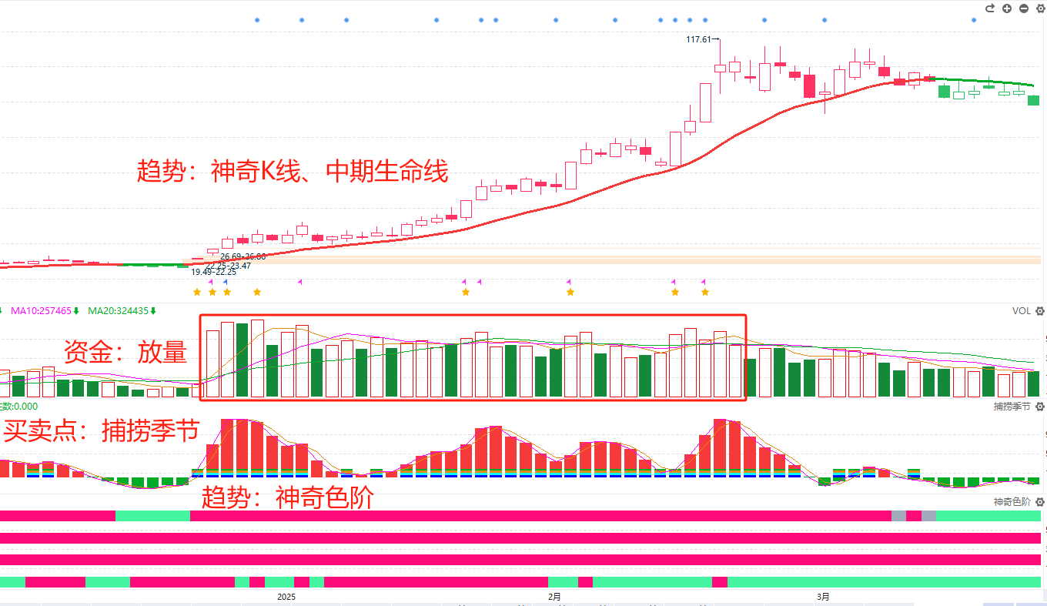
什么是神奇三板斧战法？
神奇三板斧：在“三板斧”基础上进行优化。加入了神奇色阶指标，主图指标换成“神奇K线、中期生命线”，看资金结合量能状态把握。这样的优化会使得更加突出趋势的信号，趋势为王，顺势而为！

Slide 6
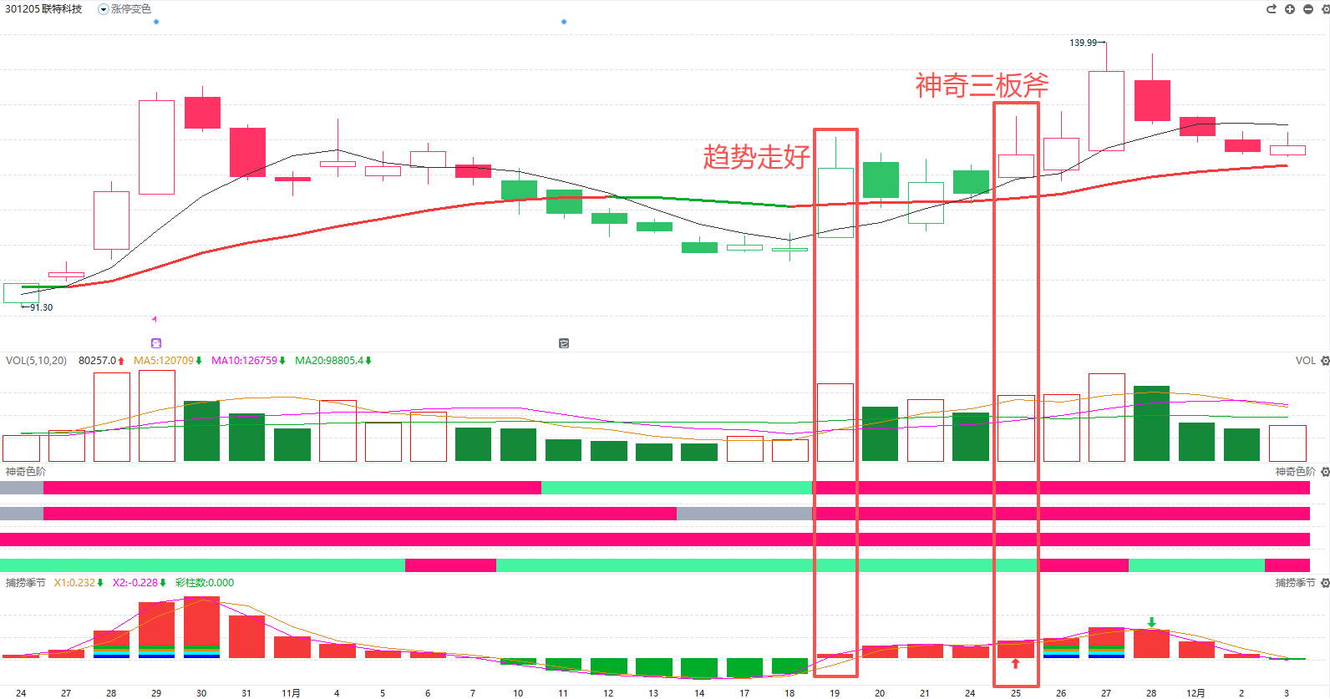
神奇三板斧买点
1.神奇K线红+上站中期生命线红。 2.捕捞季节～有金叉有红柱。
3.神奇色阶～标准四阶全红（勉强.前三色阶红色）4.成交量～量增价升。

Slide 7
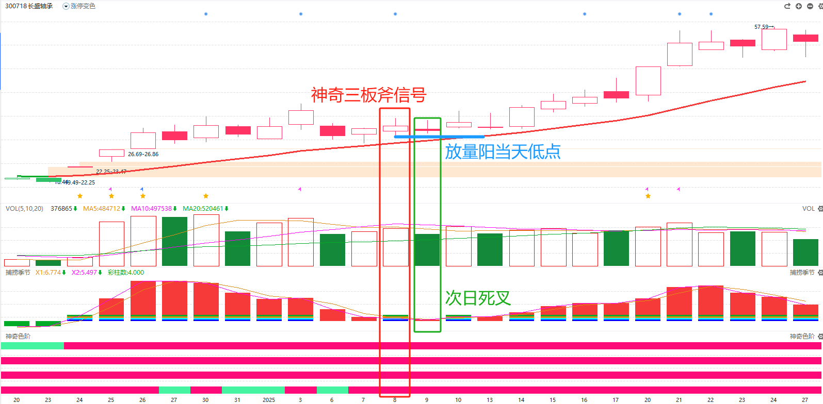
神奇三板斧持有法则
1.捕捞季节红柱延长，则持有。
2.捕捞季节死叉，但没跌破出信号当天阳线低点，则持有。

Slide 8
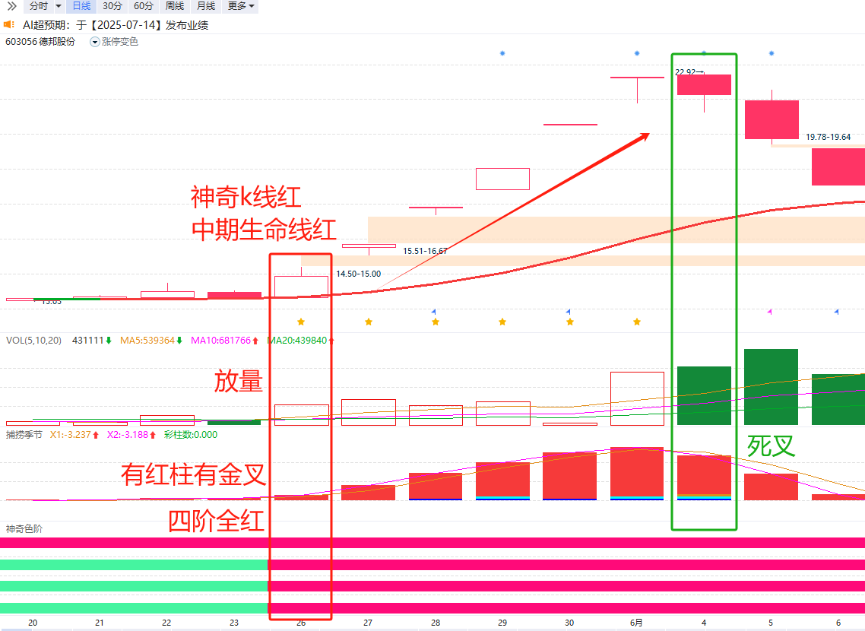
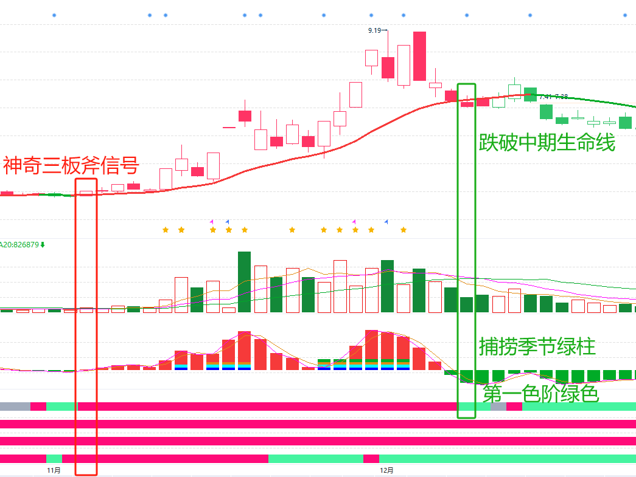
神奇三板斧卖出法则
1.神奇三板斧信号买入，经历了一波快速上涨，高位出现死叉，卖出。
2.经历了一波趋势性上涨，高位股价跌破中期生命线、第一色阶转绿、捕捞季节绿柱，多信号共振走弱，趋势走弱，清仓。
3.神奇三板斧当天阳线低点被跌破，先止损出局。

Slide 9
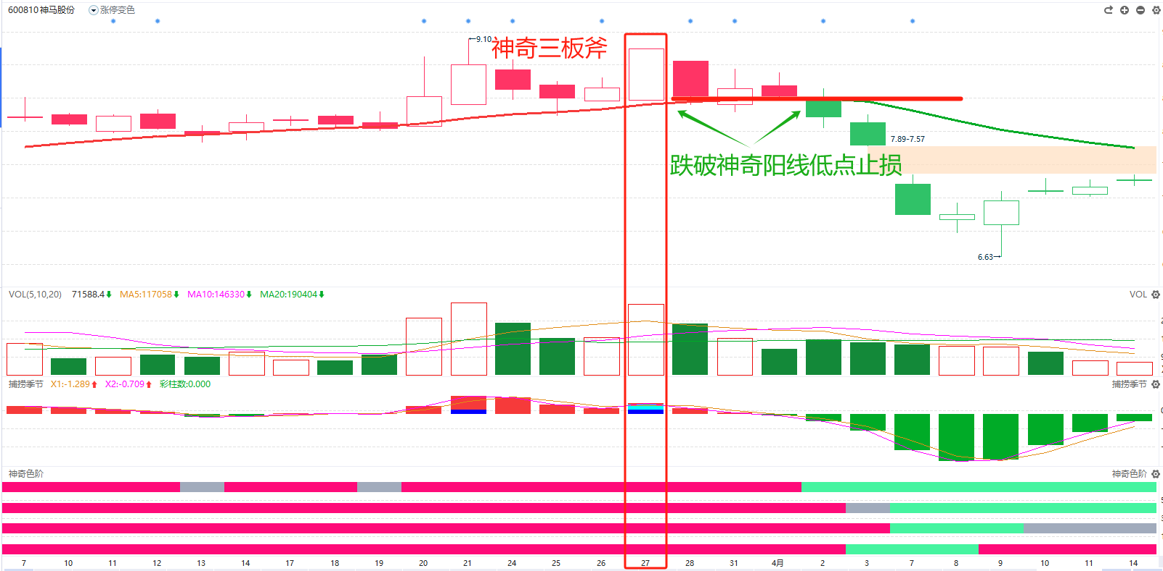
神奇三板斧卖出法则
1.神奇三板斧信号买入，经历了一波快速上涨，高位出现死叉，卖出。
2.经历了一波趋势性上涨，高位股价跌破中期生命线、第一色阶转绿、捕捞季节绿柱，多信号共振走弱，趋势走弱，清仓。
3.神奇三板斧当天阳线低点被跌破，先止损出局。

Slide 10
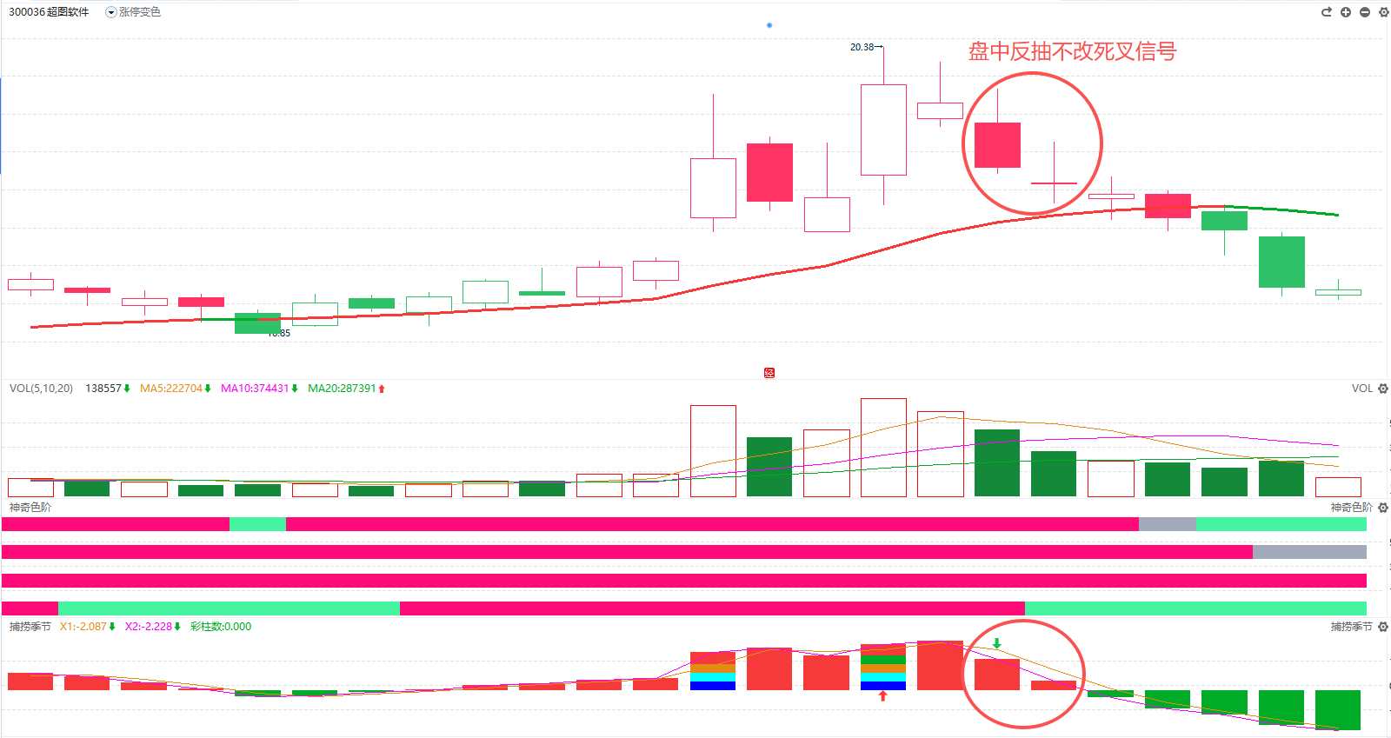
实战案例

Slide 11
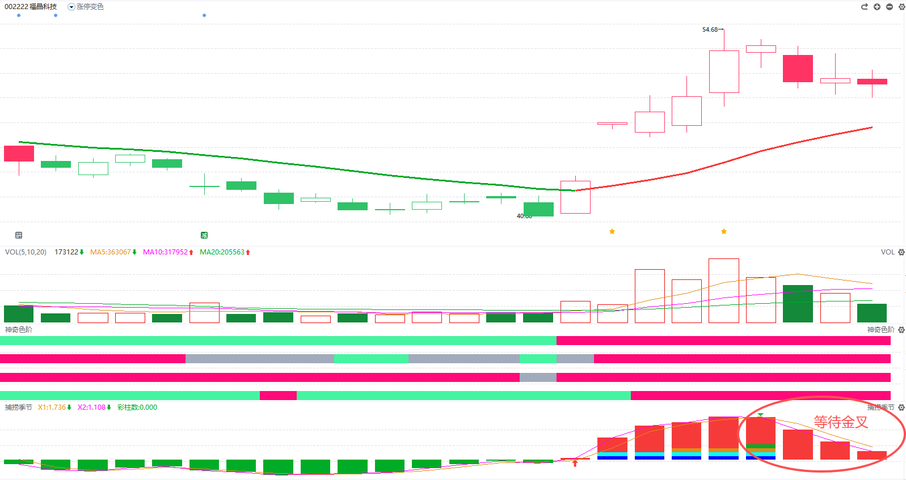
实战案例

Slide 12
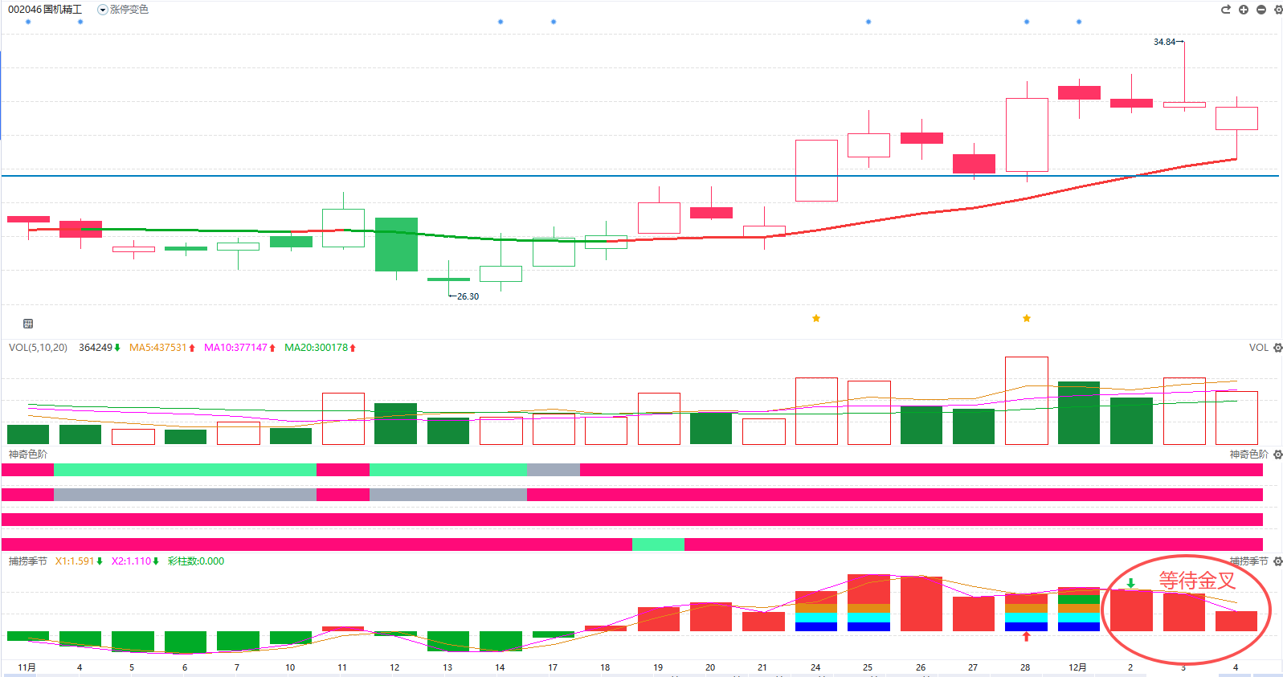
实战案例

Slide 13
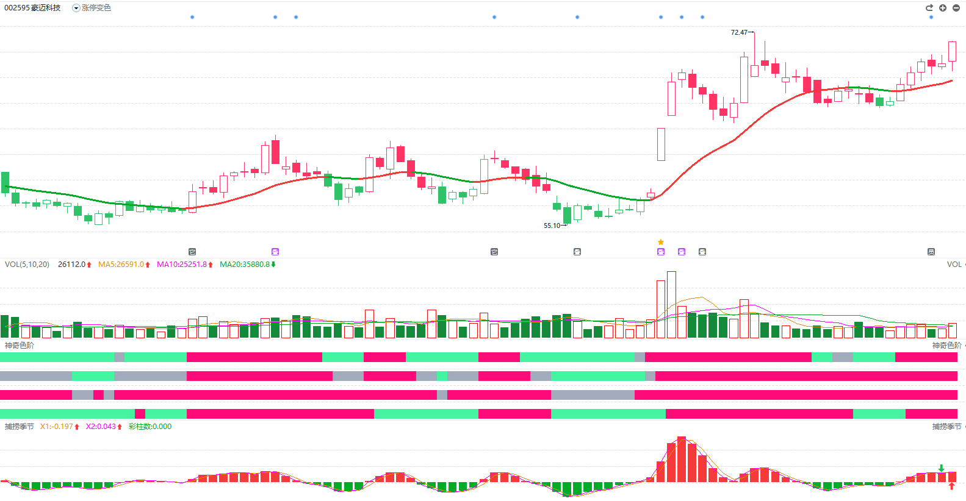
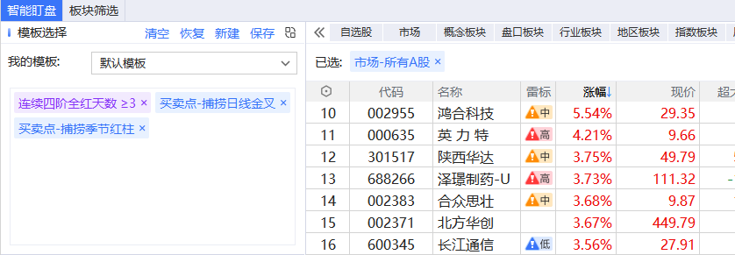
智能选股

Slide 14
注意事项与总结
注意事项
1.只做强势股或绩优股：弱势股或绩差股容易失败。
2.市场环境：大盘或板块处于上升趋势时成功率更高。
3.避免追高：如果一波涨幅过大（如50%以上），高位再出信号则成功率降低。
4.结合盘口：观察主力资金是否持续流入，避免诱多陷阱。
总结
神奇三板斧战法的核心是“趋势启动”。关键点在于：
1.有量能放大配合，突破关键压力位；
2.趋势都到位了，神奇K线、中期生命线、神奇色阶都是红色信号；
3.板块资金流入明显，是近期的热点。
该战法适合短线投资者，需严格纪律，快进快出。建议先用小仓位试错，确认模式有效后再加大操作。

Slide 15
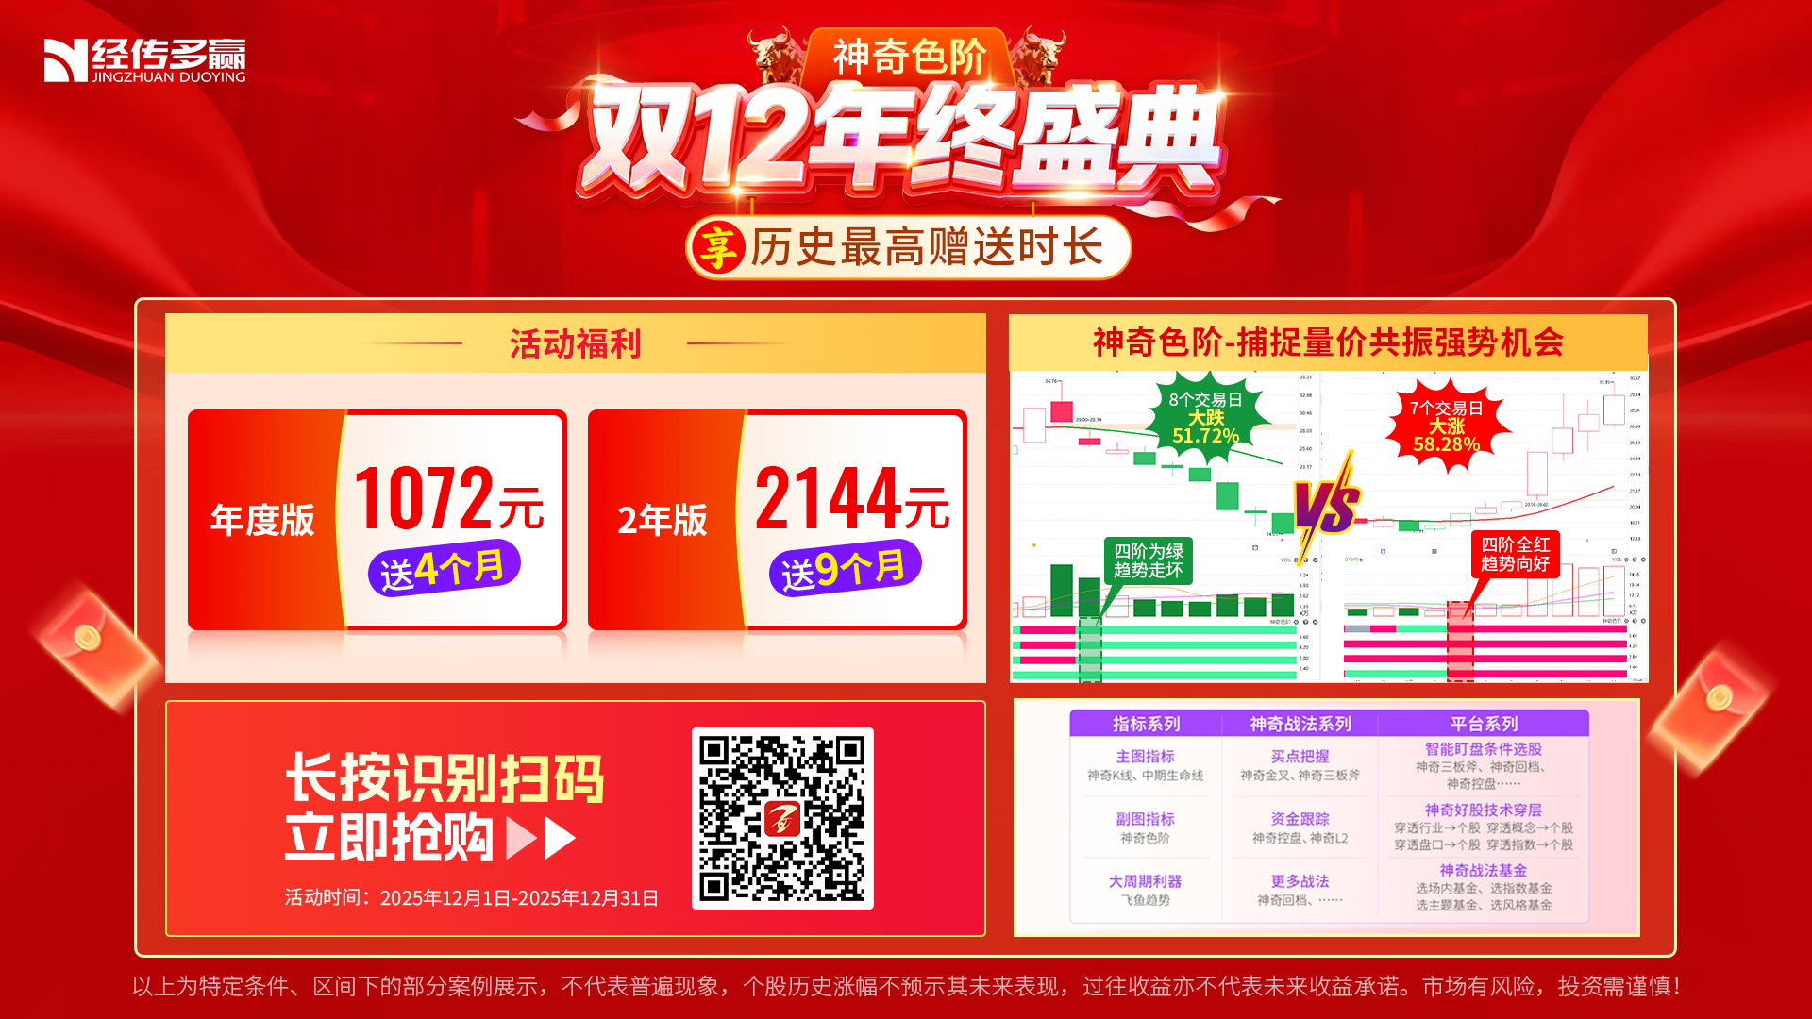
双12-史上最长赠送月份

